Slide 1





数据挖掘
第十讲· 聚类基础

Slide 2
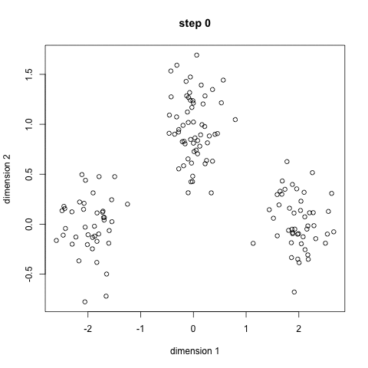
聚类与分类的区别
如果事物缺乏可靠的历史资料，无法确定共有多少类别，聚类可以将性质相近事物归入同类。
聚类是无监督的学习，而分类是有监督的学习。
聚类是根据研究对象（样品或指标）的特征值，计算对象的相似程度（分到同一簇的对象相对同质）

Slide 3
1
什么是聚类分析
2
主要聚类方法的分类
3
划分方法
Outline
4
层次方法
5
基于密度的方法
6
聚类质量评估

Slide 4
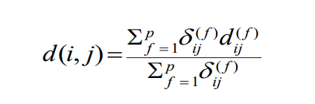
什么是聚类分析
聚类：将物理或抽象对象的集合分成相似的对象类的过程
簇：数据对象的集合
同一个簇中的对象彼此相似
不同簇中的对象相异
相异度：根据描述对象的属性值评估，通常使用距离度量
无监督学习：不依赖预先定义的类和类标号的训练实例
人工智能学院 数据挖掘 课程团队

Slide 5
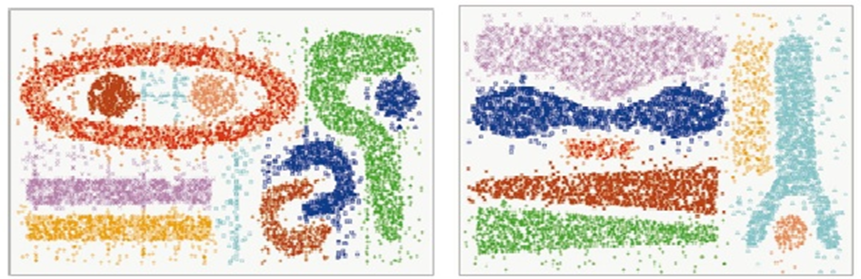
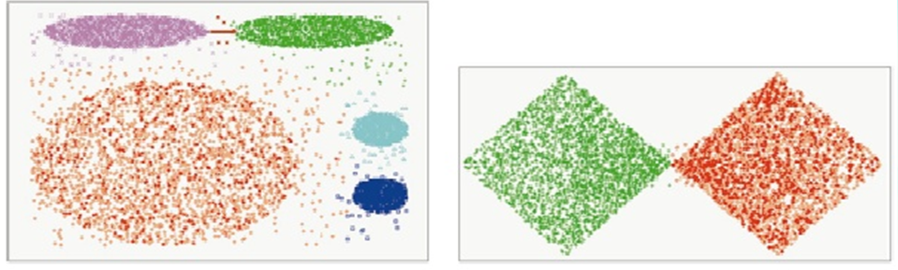
什么是聚类分析
数据挖掘对聚类的典型要求如下：
可伸缩性
处理不同类型属性的能力
发现任意形状的簇
对于决定输入参数的领域知识需求最小
处理带噪声数据的能力
增量聚类和对输入记录的次序不敏感
高维性
基于约束的聚类
可解释性和可用性
人工智能学院 数据挖掘 课程团队

Slide 6
主要的聚类方法:五类
划分方法：将数据划分为k组，满足如下要求：
每组至少包含一个对象、每个对象必须只属于一个组
例如：k均值算法、k中心点算法
层次方法：创建给定数据对象集的层次分解。根据分解形成方式，可以分为：
凝聚法：自底向上
分裂法：自顶向上
例如：Chameleon，BIRCH
基于密度的方法：只要邻域中的密度（对象或数据点的数目）超过某个阈值，就继续聚类
例如：DBSCAN 和 OPTICS
人工智能学院 数据挖掘 课程团队

Slide 7
主要的聚类方法:五类
基于网格的方法：把对象空间量化为有限数目的单元，形成一个网格结构。所有的聚类操作都在这个网格结构上操作。
例如：STING
基于模型的方法：为每簇假定一个模型，并寻找数据对给定模型的最佳拟合。
例如：EM, COBWEB, SOM
人工智能学院 数据挖掘 课程团队

Slide 8
1
什么是聚类分析
2
主要聚类方法的分类
3
划分方法
Outline
4
层次方法
5
基于密度的方法
6
聚类质量评估

Slide 9
划分方法
划分方法原理：
给定 n 个对象的数据集D , 以及要生成的簇的数目 k ，将对象组织为 k 个划分（ k≤n）,每个划分代表一个簇。
K均值算法：
以 k 为输入参数，把 n 个对象的集合分为 k 个簇，用簇中对象的均值作为簇中心，使得簇内的相似度高，而簇间的相似度低。
k中心点方法
不采用簇中对象的均值作为参照点，而是在每个簇中选出一个实际的对象来代表该簇，其余的每个对象聚类到与其最相似的代表对象所在的簇中。
人工智能学院 数据挖掘 课程团队

Slide 10
划分方法——K均值算法
K均值算法：
以k为输入参数，把n个对象的集合分为k个簇，使得结果簇内的相似度高，而簇间的相似度低。
K均值算法的处理流程：
(1)随机地选择k个对象，每个对象代表一个簇的初始均值或中心
(2)对剩余的每个对象，根据其与各个簇均值的距离，将它指派到最相似的簇
(3)计算每个簇的新均值
(4)不断重复(2)、(3)直到准则函数收敛
人工智能学院 数据挖掘 课程团队

Slide 11
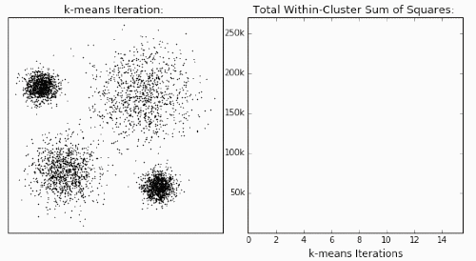
划分方法——K均值算法
平方误差准则：
其中，E是数据集中所有对象的平方误差和，p是空间中的点，表示给定对象，m_{i}是簇C_{i}的均值（p和m_{i}都是多维的）。即对于每个簇中的每个对象，求对象到其簇中心距离的平方，然后求和。
对于每个簇中的对象，求对象到其簇中心距离的平方，然后求和。
使用这个准则，试图使生成k个结果的簇尽可能的紧凑和独立。
人工智能学院 数据挖掘 课程团队

Slide 12
使用k均值划分的聚类，令k=2
人工智能学院 数据挖掘 课程团队

Slide 13
划分方法——K均值算法
k均值算法的优势：
相对可伸缩和高效，计算复杂度是О(nkt) ，其中n是对象的总数，k是簇的个数，t是迭代的次数
通常，k<<n 并且 t<<n。该方法终止于局部最优解
k均值算法的局限性：
只有当簇均值有定义的情况下 k 均值方法才能使用
需事先给出要生成簇的数目 k 值
不适合发现非凸形状的簇，或者大小差别很大的簇
对噪声和离群点数据很敏感
k均值方法变种不同之处：
初始k均值的选择 // 相异度计算方法 // 计算簇均值的策略
人工智能学院 数据挖掘 课程团队

Slide 14
划分方法——k中心点方法
k均值算法对离群点敏感的原因：
一个具有很大极端值的对象可能显著地扭曲数据的分布。平方误差函数更是恶化了这一影响。
基于代表对象的技术：k中心点方法
不采用簇中对象的均值作为参照点，而是在每个簇中选出一个实际的对象来代表该簇。其余的每个对象聚类到与其最相似的代表对象所在的簇中。
通常，该算法重复迭代，直到每个代表对象都成为它所在簇的实际中心点，或最靠近中心的对象。
人工智能学院 数据挖掘 课程团队

Slide 15
划分方法——k中心点方法
K中心点划分方法的原则：最小化所有对象与其对应的参照点之间的相异度之和。使用绝对误差标准，其定义如下：
其中，E是数据集中所有对象的绝对误差之和；p是空间中的点，代表簇C_{j}中的给定对象；О_{j}是C_{j}簇中的代表对象。
K中心点聚类
首先随意选择初始代表对象（或种子）。只要能够提高结果聚类结果，迭代过程就继续用非代表对象代替代表对象。
聚类结果的质量用代价函数来评估：对象与其簇的代表对象之间的平均相异度。
人工智能学院 数据挖掘 课程团队

Slide 16
划分方法——k中心点方法
为了确定非代表对象О_{random}是否是当前代表对象О_{j}的好的替代，对于每一个非代表对象p，考虑如下四种情况：
1) 若p当前隶属于代表对象О_{j，}О_{j}被О_{random}所取代成为新的代表对象，
若p离其他代表对象О_{i}最近，则p重新分配给О_{i} （见图a） 。
若p离О_{random}最近，则p重新分配给О_{random} （见图b） 。
2) 若p当前隶属于代表对象О_{i}。若О_{j}被О_{random}代替作为代表对象，
若p仍然离О_{i}最近，则对象的隶属不发生变化（见图c） 。
若p离О_{random}最近，则重新分配给О_{random} （见图d） 。
O_{i}
O_{i}
O_{i}
O_{i}
·
+
p
O_{j}
+
O_{j}
+
O_{j}
+
O_{j}
+
+
·
+
+
·
·
+
p
+
p
+
p
+
O_{random}
O_{random}
人工智能学院 数据挖掘 课程团队
O_{random}
O_{random}
a
b
c
d

Slide 17
k中心点方法——PAM
算法： PAM (Partitioning Around Medoids，k中心点方法, 基于中心点或中心对象进行划分)
输入：结果簇的个数k，包含n个对象的数据集合D。
输出：k个簇
方法：
（1）从D中任意选择k个对象作为初始的代表对象或种子；
（2）repeat
（3）将每个剩余对象指派到最近的代表对象所代表的簇；
（4）随机地选择一个非代表对象О_{random}；
（5）计算用О_{random}交换代表对象О_{j}的总代价S；
（6）if S<0, then 用О_{random}替换О_{j} ，形成新的k个代表对象的集合；
（7）until不发生变化。
（S= E2-E1=△E，即代替后和代替前误差函数值之差）
人工智能学院 数据挖掘 课程团队

Slide 18
k中心点方法——PAM
人工智能学院 数据挖掘 课程团队

Slide 19
k中心点方法——PAM
PAM算法对小数据集非常有效，但是对大数据集没有良好的可收缩性。
CLARA (Clustering LARge Applications，聚类大型应用）：
不考虑整个数据集合，而选择实际数据的一小部分作为数据的代表。然后用PAM方法从样本中选择中心点。
CLARANS (Clustering Large Applications based on RANdomized Search, 基于随机搜索的聚类大型应用) ：
改进CLARA的聚类质量和可伸缩性，该算法将抽样技术与PAM结合起来。
在任何时候都不把自身局限于任何样本，在搜索的每一步都以某种随机性抽取样本。
CLARANS: A method for clustering objects for spatial data mining (Open Access), Ng, Raymond T. ; Han, Jiawei, Source: IEEE Transactions on Knowledge and Data Engineering, v 14, n 5, p 1003-1016, 2002
人工智能学院 数据挖掘 课程团队

Slide 20
1
什么是聚类分析
2
主要聚类方法的分类
3
划分方法
Outline
4
层次方法
5
基于密度的方法
6
聚类质量评估

